Slide 1
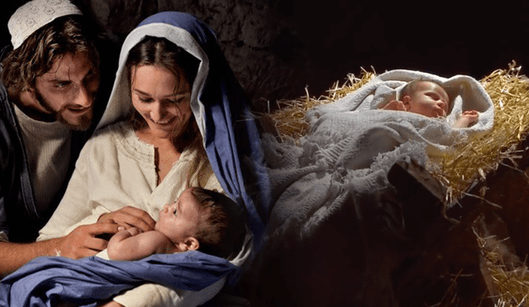
“EL REGALO MÁS PRECIADO”
ESCUELA SABÁTICA
IGLESIA ADVENTISTA DEL 7° DÍA

Slide 2
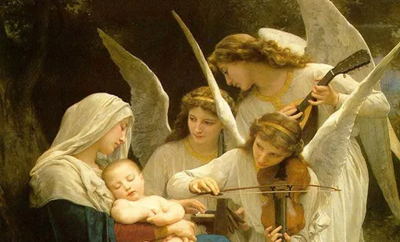
SERVICIO DE CANTO
# 92 “ÁNGELES CANTANDO ESTÁN”,
# 83 LA PRIMERA NAVIDAD”

Slide 3
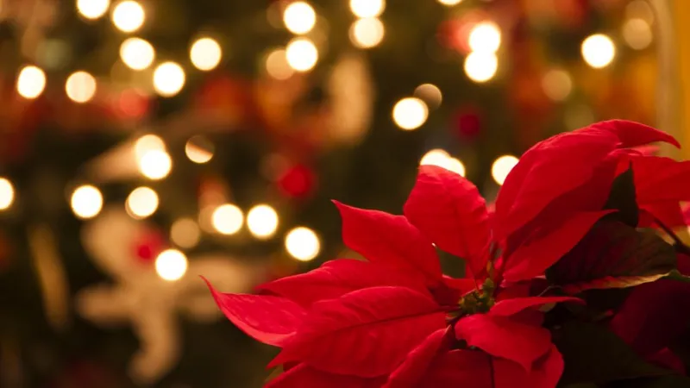
Sean todos bienvenidos

Slide 4
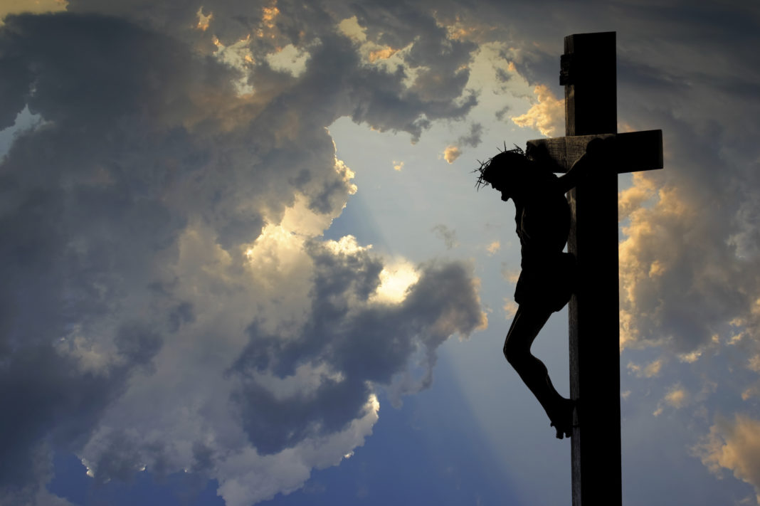
PROPÓSITO
RESALTAR LA IMPORTANCIA Y GRAN VALOR DE NUESTRO SALVADOR Y LO QUE HIZO POR
NOSOTROS, ENFATIZAR EL VERDADERO VALOR DE LAS COSAS MATERIALES Y ESPIRITUALES.

Slide 5
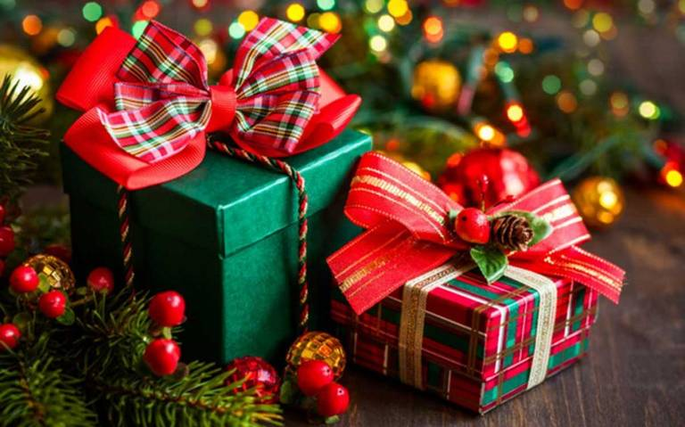
INTRODUCCIÓN
Buenos días apreciados hermanos en esta época de fiestas, decoraciones, reuniones familiares y sobre todo regalos costosos,
descubriremos juntos – el regalo más preciado.

Slide 6
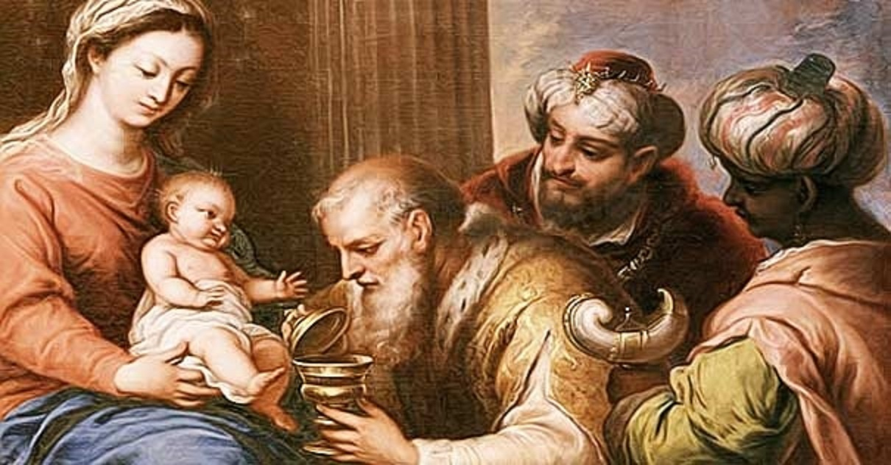
ORACIÓN DE RODILLAS
Como los antiguos magos podéis ofrecer a Dios vuestros mejores regalos y demostrar el don que hizo a un mundo pecaminoso.
El Hogar Cristiano, pág. 438

Slide 7
LECTURA BÍBLICA

Slide 8
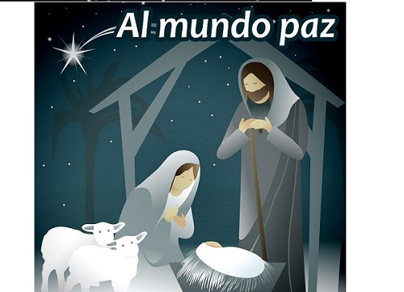
HIMNO DE ALABANZA
# 78

Slide 9
NUEVO HORIZONTE
MEJORAMIENTO
IMITA A JESÚS EN ESTA NAVIDAD

Slide 10
En vez de gastar recursos simplemente para satisfacer el apetito y comprar inútiles adornos o prendas de vestir, podemos
hacer de las próximas fiestas una ocasión de honrar y glorificar a Dios. Ídem pág. 437.

Slide 11
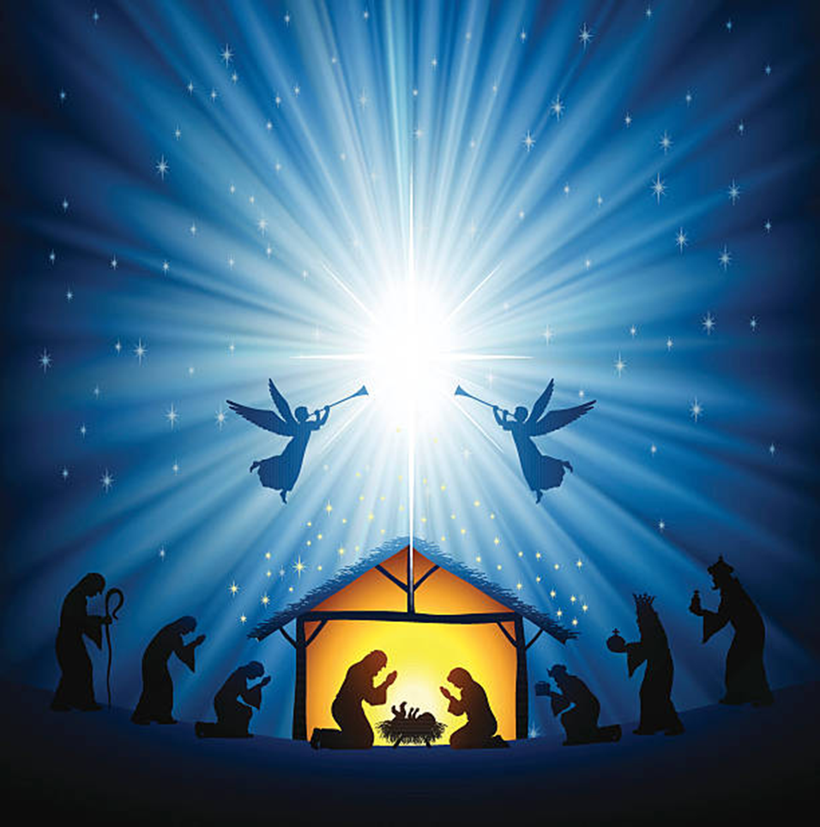
HIMNO DE ALABANZA
#79 “SE OYE UN CANTO EN ALTA ESFERA”

Slide 12
MISIONERO MUNDIAL
GHANA

Slide 13
Pero en la forma en que se ha estado observando la navidad, la gloria se desvía de Él hacia el hombre mortal, cuyo carácter
pecaminoso y defectuoso hizo necesario que el Salvador viniese a nuestro mundo. Ídem pág. 438.

Slide 14
INFORME
SECRETARIAL

Slide 15
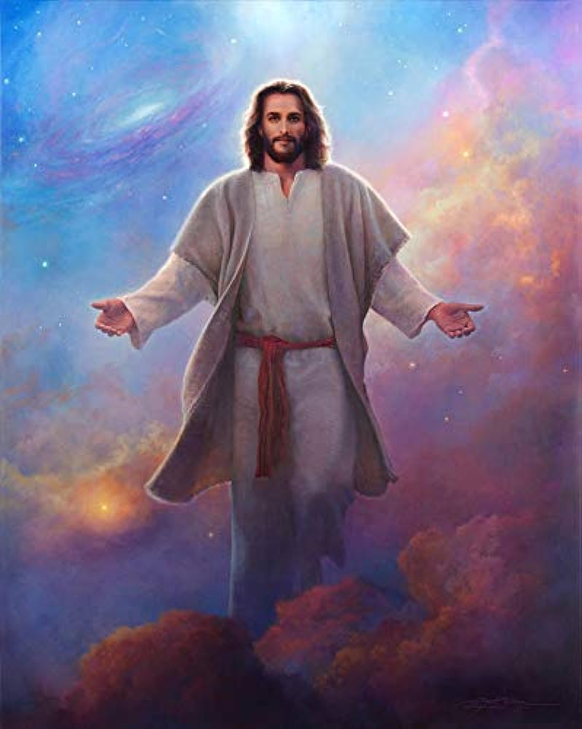
Que es el significado de la navidad aún bajo la espesa capa de comercialización, rituales y egocentrismo en la cual se nos
presenta hoy en día, pueda ser un encuentro con Jesús, nuestro salvador quien es el don más sublime y hermoso por el cual
podamos adorar a Dios

Slide 16
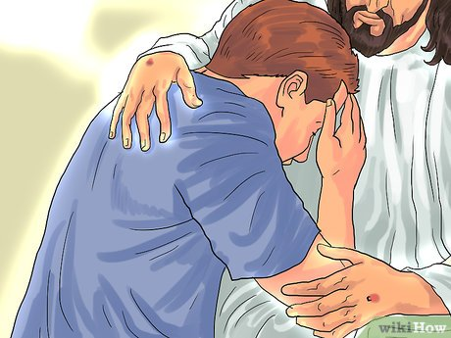
CONCLUSIÓN
Al celebrar la navidad debemos recordar siempre aquellas palabras de Mateo 1:21 “Dará a luz un niño y le llamará su
nombre Jesús, porque el salvará a su pueblo de sus pecados; aceptamos la salvación que Él nos ofrece colocando cada día
nuestra vida a sus pies. Aceptamos el regalo más preciado que Dios pudo darnos. Aceptamos a Jesús.

Slide 17
VERSÍCULO PARA MEMORIZAR

Slide 18
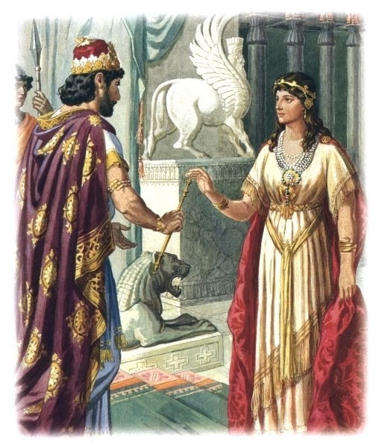
REPASO DE LA LECCIÓN # 12
ESTER Y MARDOQUEO

Slide 19
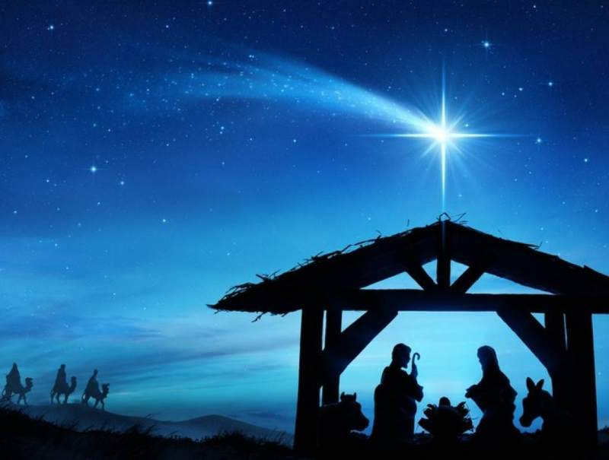
HIMNO FINAL
#81 “NOCHE DE PAZ”

Slide 20
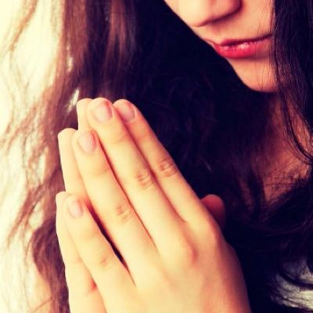
ORACIÓN FINAL

Slide 21
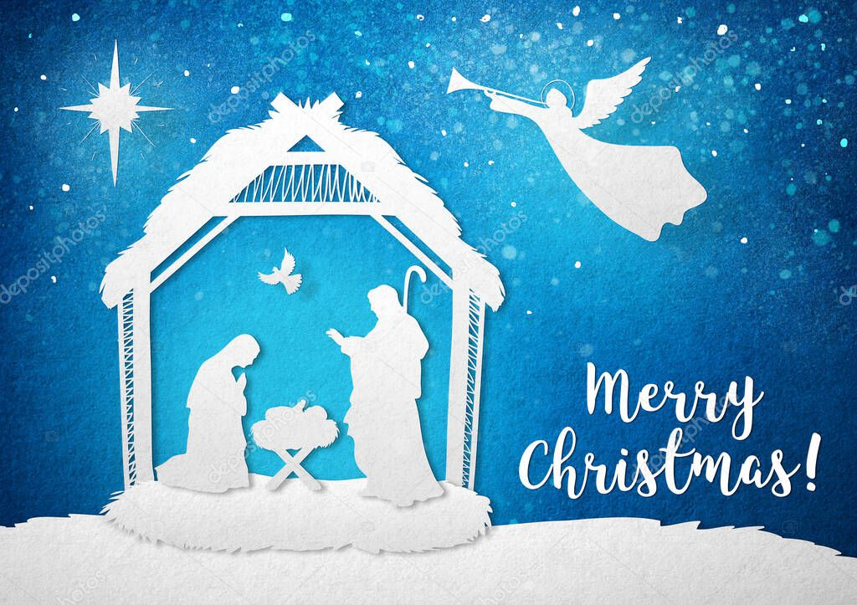
Feliz
Sábado

